Slide 1
Торговая сеть
NightCamo action style
NightCamo
Город реализации Москва

Slide 2
Проект NightCamo:
NightCamo – специализированный мультибрендовый магазин одежды экшн-стиля. В нашем ассортименте популярная функциональная одежда в стиле action, military, urban, vintage, adventure европейских брендов.
Магазин существует с 2007 г. Ранее функционировал на протяжении пяти лет как магазин дорогого европейского мужского стока и одежды милитари. Юридическая форма – ИП Шуленин Павел Анатольевич.
ТЗ NightCamo прошел официальную регистрацию в Роспатенте. Создан собственный узнаваемый стиль. Развит сайт, магазин представлен в социальных сетях.
Наработана собственная клиентура. Физический магазин в настоящее время расположен в ТЦ Лига, развита торговля через интернет. 75% оборота приходятся на Москву и МО, 25% - на почтовые отправления по России.
стадия проекта

Slide 3
ЦЕЛИ: Создание торговой сети под ТЗ NightCamo в несколько этапов.
Первый этап - на инвестиционные средства открываются первые 10 магазинов.
Второй этап - открываются следующие 10 магазинов, они открываются на доход от первых 10 магазинов и дохода.
Для Москвы оптимальны 20 – 30 магазинов.
Покупателям будут доступны уникальные европейские бренды.
Благодаря проекту будут созданы от 50 до 150 рабочих мест.
Магазин NightCamo на протяжении всей своей многолетней работы делал упор на уникальность предлагаемого продукта.
Это и является одной из отличительных черт сети – предложение покупателю качественной продукции известных в Европе, но не представленных или мало представленных в России, брендов.
стадия проекта

Slide 4
Общая сумма необходимых средств
80 млн. рублей
Расчетная стоимость открытия одного магазина
8 млн. рублей:
6,5 - 7 млн. рублей товарный запас;
1 – 1,5 млн. рублей аренда, оборудование,
дизайн, реклама, ремонт
NightCamo
Минимальный
порог входа:
Долевое участие 2 000 000 руб.
Инвестиционный заём 400 000 руб.

Slide 5
займ
доля
NightCamo
Процентная ставка 12 - 25 % в год.
Срок возврата займа 12 - 120 месяцев.
Выплата процентов с 12 месяца.
Доля в уставном капитале 0,5% - 30%.
Срок получения дохода с 12 -36 месяца.

Slide 6
РАСХОДЫ И ДОХОДЫ В МЕСЯЦ
Плановая выручка в месяц одного магазина
2 000 000 рублей
Себестоимость товара в среднем до 50% (1 000 000 рублей)
Ориентировочная ставка аренды торгового помещения 7,5% - 15% (150 000 - 300 000 рублей). При более высоких ставках аренды, плановая выручка повышается.
Расход на зарплату до 4 -10% (80 000 - 200 000 рублей)
Налоги, банковские расходы, реклама до 7,5% (150 000 рублей)
Выручка с учетом всех расходов составляет от
350 000 – 600 000 рублей при плановой выручке 2 000 000 рублей.
Доход 20 магазинов будет составлять от 7 000 000 – 12 000 000 рублей в месяц
При доле инвестора в 25% его доход составит от 35% годовых.
NightCamo

Slide 7
ПРОГНОЗЫ
NightCamo
 | 12 месяцев | 24 месяца | 36 месяцев
ВЫРУЧКА | 180 000 000 руб. | 360 000 000 руб. | 480 000 000 руб.
РАСХОДЫ | 80 000 000 руб. | 360 000 000 руб. | 396 000 000 руб.

Slide 8
УТП
Уникальное торговое предложение
Ситуация сложившаяся на рынке способствует возникновению новых предложений. Из за сложной экономической ситуации в мире, многие игроки вынуждены уходить с рынка.
А покупателю всегда требуется что то новое!
Уникальность нашего предложения состоит в том что мы сочетаем и старое (наш магазин работает больше 17 лет) и новое (приоритетом всегда было предложить покупателям новый интересный, но испытанный и пользующийся популярностью в Европе бренд).
Таким образом проект сети NightCamo основан, с одной стороны, на многолетнем опыте, точно определяющем что требуется НАШЕМУ покупателю ( достаточно обеспеченный мужчина 25 -65 лет, ведущий активный образ жизни).
С другой стороны сеть NightCamo будет свежим предложением на рынке одежды в качестве сетевого ритейлера.
Наша ниша это action style. С каждым годом эти стиль становится в России все популярнее, а хороших, действительно интересных предложений в этой нише катастрофически мало.
NightCamo

Slide 9
НАШИ ПРЕИМУЩЕСТВА
NightCamo
В отличии от конкурентов мы не стремимся к торговле ширпотребом. Завоевываем покупателя не количеством, а качеством. Постоянно ищем новых поставщиков с яркими и редкими коллекциями. Известные бренды массового потребления естественно тоже представлены. Наше преимущество – наличие исключительных моделей, мало представленных на рынке. К нам специально приезжают за тем, чего нет у других.
Ценовой сегмент – средний плюс и выше.

Slide 10
НЕДОСТАТКИ
NightCamo
Охватывает не все группы населения.
Требует тщательно подбора помещения.
Проект не дает «сию секундного» результата.
Имеет ограничения естественного роста.

Slide 11
КОНЪЮКТУРА РЫНКА:
NightCamo
Timberland – давно на рынке, в одежде мало предложений, больше известны обувью, монобренд
Camel Active – давно на рынке, перестали вкладывать средства в идеи, работают по накатанной, монобренд
Camp David – относительно недавно на рынке, мало магазинов, несколько ярковаты, что отрезает часть покупателей, но эта яркость определяет их стиль, от этого они не откажутся, монобренд
Так же есть магазины условно работающие в активном стиле, но они не сетевики и работают в основном с очень старыми брендами типа Alpha Ind

Slide 12
ПРЕИМУЩЕСТВА КОНКУРЕНТОВ
NightCamo
Некоторые сети, например Camel Active, очень давно на рынке, имеют много магазинов, отработанный ассортимент, но это же является их минусом – приелись, нет разнообразия, монобренд.

Slide 13
СУЩЕСТВУЮЩИЕ ПРОБЛЕМЫ:
NightCamo
Стагнация в связи с недостаточностью оборотных средств.
Объективные причины:
снижение покупательской способности населения в целом, соответственно снижение объемов продаж в количественном выражении при сохранении стоимостного;
снижение маржи за счет удорожания стоимости валютных закупок в пересчете на рубли;
уменьшение проходимости в ТЦ, ротация арендаторов ТЦ в сторону пониженного ценового сегмента.

Slide 14
ПРЕДПРИНЯТЫЕ РЕШЕНИЯ:
подготовлено два базовых решения для изменения локализации физического магазина в ТЦ в ближайшей перспективе в расчете на два филиала . Первый – в специализированном ТЦ, второй – в ТЦ общей направленности ценового сегмента средний плюс;
изменен план закупок в сторону качественного расширения ассортимента за счет привлечения брендов, новых и/или мало представленных на российском рынке, а также брендов, ранее полюбившихся покупателям, но прекративших осуществлять поставки на российский рынок;
проведена работа с поставщиками, достигнуты более выгодные договоренности об условиях поставок и платежей по ним.

Slide 15
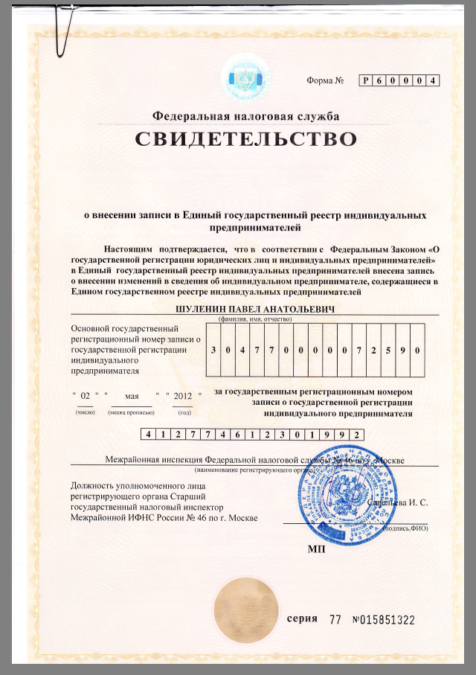
NightCamo
Свидетельство регистрации

Slide 16
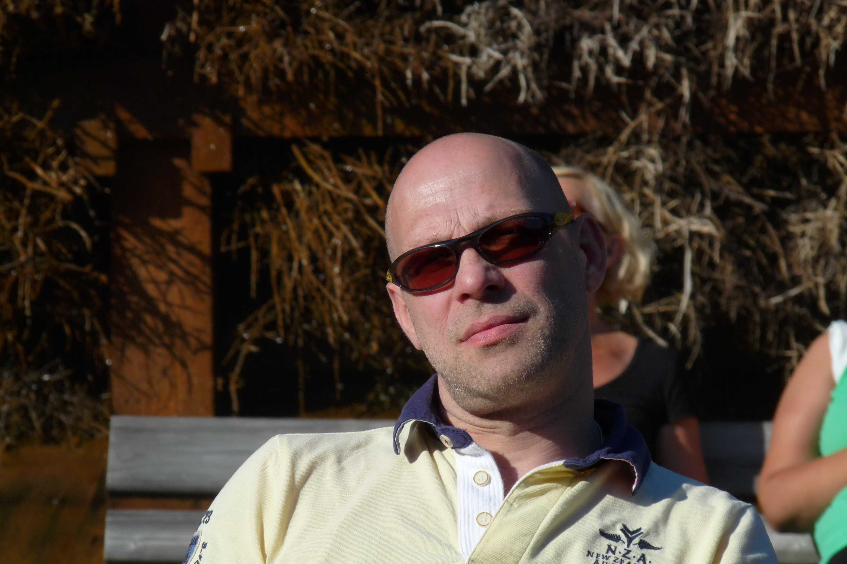
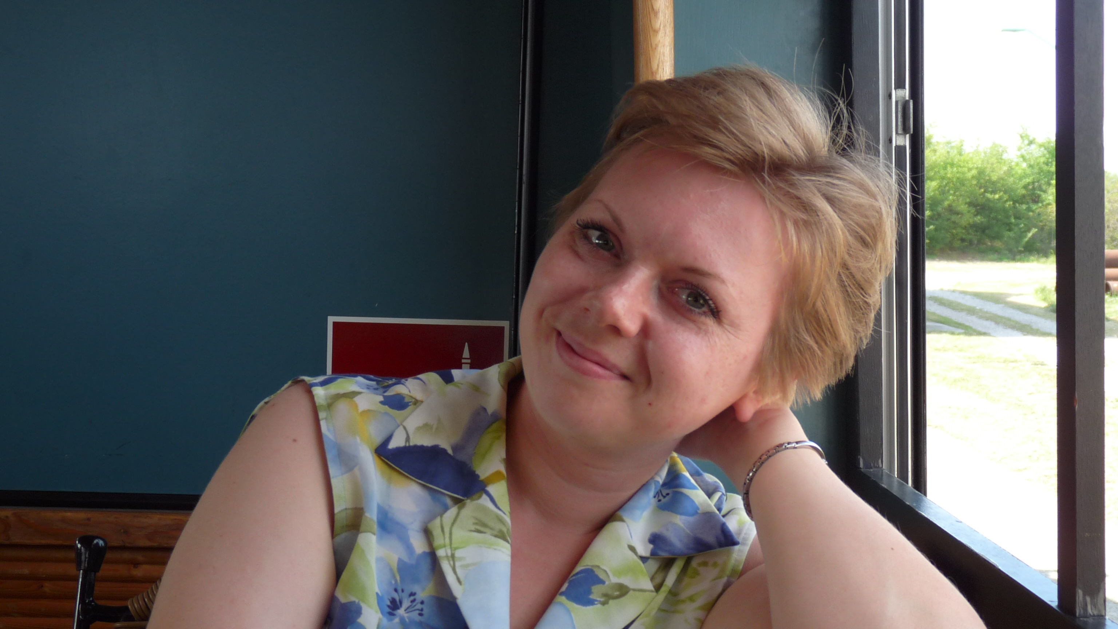
Команда проекта
Павел
Директор/общая политика магазина, определение ассортимента, кадровая политика
Екатерина
Замдиректора/Бухгалтерия, реклама, логистика

Slide 17
nightcamo.ru
+7 (926) 529-46-09
Шуленин Павел
nightcamo@mail.ru

